Slide 1
Projet fin de S1 B2:
Création d’un carnet d’adresses en Python avec Tkinter
Par Belaïd Ioudjaoudene et Anton Adam

Slide 2

Sommaire
Présentation large du projet
Partie Base de Données
Partie Fonctionnelle
Partie Graphique
Démonstration

Slide 3

Présentation large du projet

Slide 4

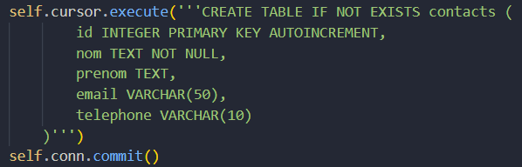
Partie Base de Données

Slide 5
Partie Fonctionnelle
Ajout de contacts
Suppression de contacts
Fonctions
Modification de contacts
Contraintes
Structuration
Recherche de contacts

Slide 6

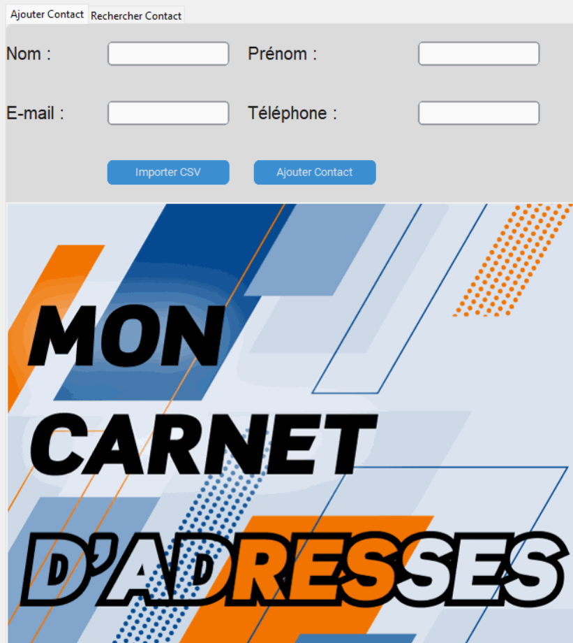

Partie Graphique

Slide 7







Bonus

Slide 8
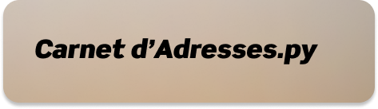
Démonstration

